Slide 1

MATEMÁTICA E SUAS TECNOLOGIAS
Ensino Médio, 2º Ano
Estudo da função tangente

Slide 2

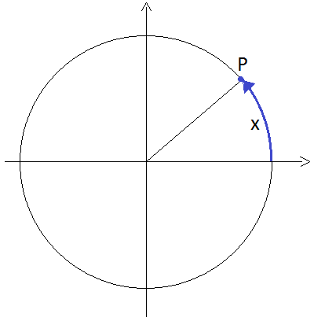
Matemática, 2º Ano, Estudo da função tangente
DEFINIÇÃO DA FUNÇÃO TANGENTE
Seja P a extremidade de um arco na circunferência trigonométrica de centro O correspondente ao número real x.

Slide 3
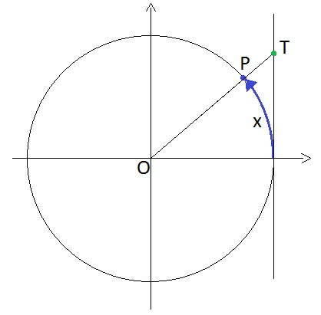
Matemática, 2º Ano, Estudo da função tangente
Consideremos o ponto T interseção entre a reta OP e a reta tangente à circunferência pelo ponto A(1, 0).

Slide 4
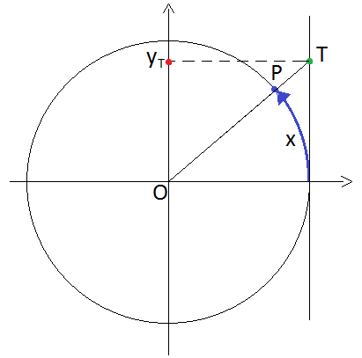
Matemática, 2º Ano, Estudo da função tangente
Sabemos que y_{T}, ordenada do ponto T, é a tangente do arco de medida x.

Slide 5
Matemática, 2º Ano, Estudo da função tangente
Logo: A função tangente é a função f: R − {(π/2) + kπ, k ∈ Z} → R que associa cada número real x (com exceção dos valores côngruos a π/2 e 3π/2) ao número real y_{T} = tg x, ou seja, f(x) = tg x.

Slide 6
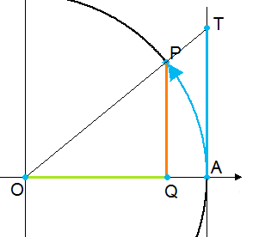
Matemática, 2º Ano, Estudo da função tangente
Observe, na figura ao lado, que:
OQ = cos x, QP = sen x, OA = 1 e AT = tg x;
os triângulos OQP e OAT são semelhantes.
Então:
tg x = sen x ou _{tg x =} sen x .
1 cos x cos x

Slide 7
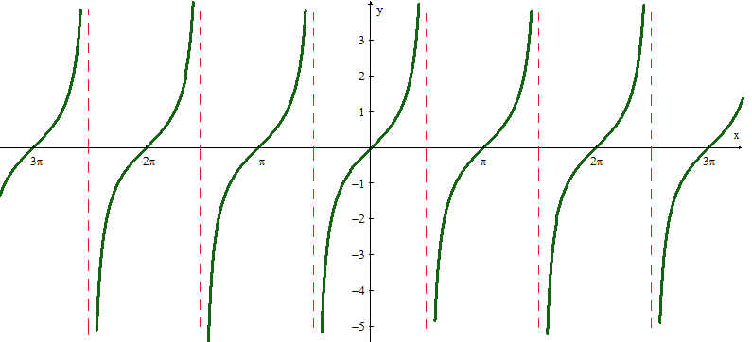
Matemática, 2º Ano, Estudo da função tangente
O GRÁFICO DA FUNÇÃO TANGENTE

Slide 8
Matemática, 2º Ano, Estudo da função tangente
CARACTERÍSTICAS DA FUNÇÃO TANGENTE
Por definição, o domínio da função tangente é R − {(π/2) + kπ, k ∈ Z}, e o contradomínio é R.
Por seu gráfico observamos ainda que:
a função tangente é periódica, de período π;
seu conjunto imagem é R;
As retas verticais que passam pelos pontos de abscissa (π/2) + kπ, k ∈ Z, são denominadas assíntotas da curva que representa tg x.

Slide 9
Matemática, 2º Ano, Estudo da função tangente
Vejamos, agora, o que ocorre com essas características da função tangente, quando tornamos a função mais complexa, alterando seus coeficientes.
Para isto, analisaremos os gráficos de algumas dessas novas funções tangente:
y = 1 + tg x
y = 2 + tg x
y = − 1 + tg x
y = − 2 + tg x

Slide 10
Matemática, 2º Ano, Estudo da função tangente
Gráfico da função f(x) = 1 + tg x:

Slide 11
Matemática, 2º Ano, Estudo da função tangente
Gráfico da função f(x) = 2 + tg x:

Slide 12
Matemática, 2º Ano, Estudo da função tangente
Gráfico da função f(x) = − 1 + tg x:

Slide 13
Matemática, 2º Ano, Estudo da função tangente
Gráfico da função f(x) = − 2 + tg x:

Slide 14
Matemática, 2º Ano, Estudo da função tangente
Na análise desses casos, constata-se que funções do tipo f(x) = a + tg x, não apresenta nenhuma modificação nas características da função básica f(x) = tg x (período p = π e Im(f) = R). Alterando apenas as raízes da função.
Vejamos, agora, outros casos:
y = 2 ∙ tg x
y = 3 ∙ tg x
y = 0,5 ∙ tg x
y = 0,2 ∙ tg x

Slide 15
Matemática, 2º Ano, Estudo da função tangente
Gráfico da função f(x) = 2 ∙ tg x:

Slide 16
Matemática, 2º Ano, Estudo da função tangente
Gráfico da função f(x) = 3 ∙ tg x:

Slide 17
Matemática, 2º Ano, Estudo da função tangente
Gráfico da função f(x) = 0,5 ∙ tg x:

Slide 18
Matemática, 2º Ano, Estudo da função tangente
Gráfico da função f(x) = 0,2 ∙ tg x:

Slide 19
Matemática, 2º Ano, Estudo da função tangente
Mais uma vez, na análise desses casos, constata-se que funções do tipo f(x) = a ∙ tg x, não apresenta nenhuma modificação nas características da função básica f(x) = tg x (período p = π e Im(f) = R).
Vejamos mais alguns casos:
y = tg (x + 1)
y = tg (x + 2)
y = tg (x − 1)
y = tg (x − 2)

Slide 20
Matemática, 2º Ano, Estudo da função tangente
Gráfico da função f(x) = tg (x + 1):

Slide 21
Matemática, 2º Ano, Estudo da função tangente
Gráfico da função f(x) = tg (x + 2):

Slide 22
Matemática, 2º Ano, Estudo da função tangente
Gráfico da função f(x) = tg (x − 1):

Slide 23
Matemática, 2º Ano, Estudo da função tangente
Gráfico da função f(x) = tg (x − 2):

Slide 24
Matemática, 2º Ano, Estudo da função tangente
Estes são mais alguns casos em que constata-se que funções do tipo f(x) = tg (x + a), não apresenta nenhuma modificação nas características da função básica f(x) = tg x (período p = π e Im(f) = R), com exceção do domínio que passa a ser D(f) = R − {(π/2) − a + kπ, com k ∈ Z}.
Para finalizarmos, vejamos mais alguns casos:
y = tg (2x); y = tg (3x); y = tg (x/2); y = tg (x/3).

Slide 25
Matemática, 2º Ano, Estudo da função tangente
Gráfico da função f(x) = tg (2x):

Slide 26
Matemática, 2º Ano, Estudo da função tangente
Gráfico da função f(x) = tg (3x):

Slide 27
Matemática, 2º Ano, Estudo da função tangente
Gráfico da função f(x) = tg (x/2):

Slide 28
Matemática, 2º Ano, Estudo da função tangente
Gráfico da função f(x) = tg (x/3):

Slide 29
Matemática, 2º Ano, Estudo da função tangente
Na análise desses casos, percebe-se que funções do tipo f(x) = tg (a ∙ x), apresenta:
domínio igual a R − {[(π/2) + kπ)/a], com k ∈ Z};
período p = π ;
a
(obs.: dividir por a é equivalente a multiplicar por 1/a).

Slide 30
Matemática, 2º Ano, Estudo da função tangente
ATIVIDADES PROPOSTAS
1) Determine o domínio, o período e o conjunto imagem das seguintes funções:
f(x) = 4 + tg (x + 3);
f(x) = 5 ∙ tg (4x);
f(x) = tg (6x);
f(x) = 7 + 4 ∙ tg (x/8).

Slide 31
Matemática, 2º Ano, Estudo da função tangente
LINKS
https://www.youtube.com/watch?v=8bkCCWA4y04
http://www.colegioweb.com.br/estudo-das-funcoes-trigonometricas/estudo-da-funcao-tangente.html

